Slide 1
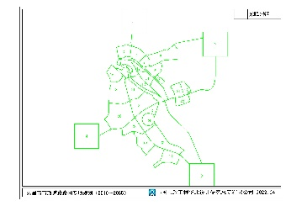
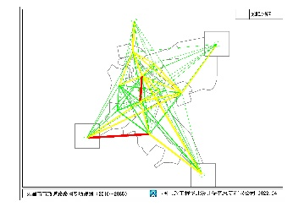
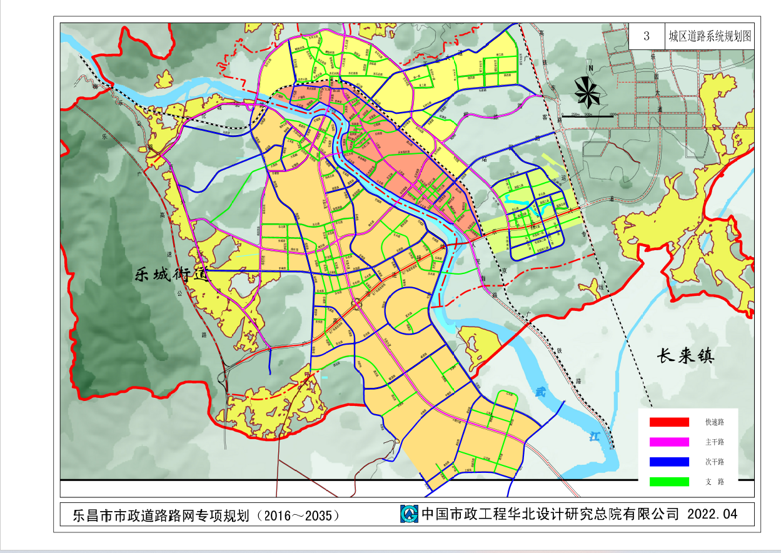
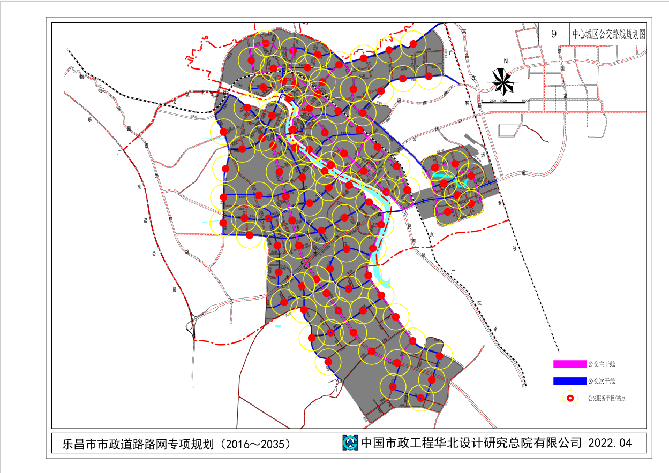
一、规划范围 本次规划研究范围与《乐昌市城市总体规划2016-2035》中心城区确定的建设用地范围基本一致（不含产业发展单元城东北片区及城东南片区），包含范围为老城片区、城北片区、高铁片区、新城片区（含乐昌碳中和装备产业园），规划面积约28.7平方公里。 二、规划年限 本次规划现状基准年为2022年，规划近期2022~2035年，远期展望2050年。 三、现状交通分析 目前，乐昌中心城区由一环三纵两横构成路网骨架：一环即环城北路－环城中路－环城南路（外环路），它是解决城区南北过境交通的交通性干道；三纵即人民北路－人民中路－人民南路－长乐路、昌山南路－昌山中路－昌山西路和金融路－大昌路，它们是南北向城市主干路；两横即解放路－工业大道－昌盛路和南塔路－武江大桥－新村路，它们是东西向城市主干路；此外，红岭路、公主路、公园路、站前路、广福路、西石岩路为次干路，其它为支路。。 四、整体路网规划 乐昌市以中心城区地形地貌、功能布局等特点，在现状道路基础上，规划形成两道快速环线、“四横四纵”的道路布局，第一道快速环线：东环路—东环南路—梅乐路—南塔西路—南塔路，第二道快速环线东环路—乐园大道—乐广高速连接线—南塔西路—南塔路。 第一横路：乐广高速乐昌连接线－新昌山大桥－乐园大道；第二横路：乐南路－站园路；第三横路：梅乐路－梅乐大桥－环城南路－榴练路；四横路：大瑶山路－武江大桥－兴业一路－红岭路－乐廊路。 第一纵路：环城中路－东环路；第二纵路：人民北路－人民中路－人民南路；第三纵路：中原路－河南路－乐昌大道；第四纵路：南塔西路。 五、道路横断面规划 规划的道路断面形式包括三种类型，分别为一块板道路、三块板道路及四块板道路。
《乐昌市市政道路路网专项规划（2022-2035）》批前公示
按照道路等级、红线宽度以及相应承担的交通功能，进行合理的横断面布置，同时充分考虑慢行友好发展要求，对快慢交通进行良好的物理和空间分离。本次规划共设置53种横断面形式，红线宽度为12m～70m。
六、公交路网规划
综合考虑城区直径、用地布局、城区人口、交通枢纽站等因素，规划公交主干线共计5个环形公交廊道：老城片区公交环线、城北片区公交环线、老城片区与城片片区公交环线、新城片区公交环线、高铁片区公交环路。
附注：
乐昌市住房和城乡管理局
2023年3月27日
道路等级 | 道路长度（m） | 比例 | 密度（km/km2）
快速路 | 5484 | 3.69 | 0.237 | 1.450
主干路 | 28091 | 18.92 | 1.213
次干路 | 58568 | 39.45 | 2.530 | 4.963
支路 | 56321 | 37.94 | 2.433
合计 | 148464 | 100% | — | —·

